Slide 1
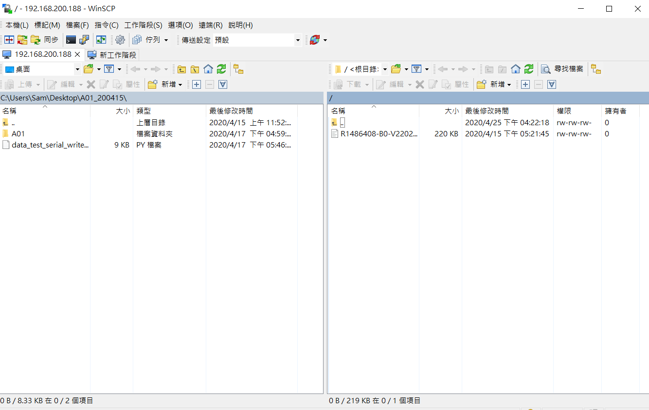
更新產線PC程式
在內網訪問sftp://192.168.200.188
帳號密碼：ict
將檔案放入sftp

Slide 2
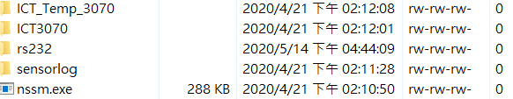
Sensor軟體安裝
在產線電腦訪問sftp://192.168.200.188
帳號密碼：ict
檔案路徑為：Hwmaintenance/senseor_install_file
將檔案放在本地端
ict_temp_3070是軟體目錄,存放在D:\下
ict3070是sensor的原始log目錄,存放在D:\下
Sensorlog是篩選后的log目錄,存放在D:\下
Nssm是打包軟體,存放在C:\Windows下
rs232為com port驅動

Slide 3
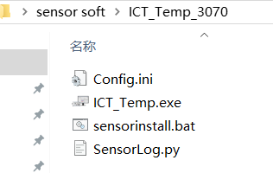
Sensor軟體安裝
進入ICT_Temp_3070資料夾，測試1060和PC是否能夠通訊
打開config.ini配置信息(com port)
打開ict.temp.exe查看軟體是否能正常運行，數據是否正常
若裝置管理員中rs232及序列阜為感歎號，則是沒安裝驅動，需要安裝後才能找到com port

Slide 4

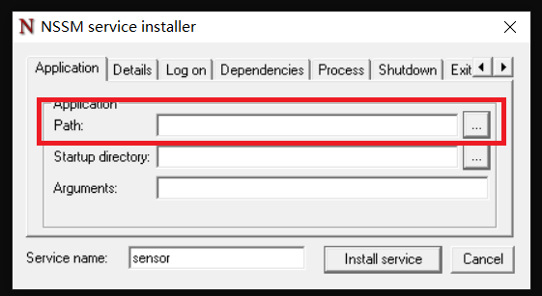
Sensor軟體安裝
讓上位機程式在後台運行
在cmd窗口輸入命令 nssm install sensor
選擇ict_temp.exe所在的路徑,然後安裝服務
安裝完成后輸入命令nssm start sensor 即可運行服務

Slide 5
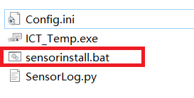
Sensor軟體安裝
讓篩選log的程式(.py)打包成task
雙擊sensorinstall.bat將sensorlog.py打包成task
完成安裝

